Slide 1
Wat vind ik belangrijk in mijn leven?
Je waarden in je leven (her) ontdekken.

Slide 2
Hoe ontdek je wat je belangrijk vindt in je leven?
Door te onderzoeken wat je waarden zijn kom je er vanzelf achter wat je belangrijk vindt.
Daar gaan we mee aan de slag

Slide 3
Waarden, wat zijn dat?
Waarden zijn zaken in je leven die belangrijk vindt en je energie geven.
Ze zeggen tegen je: “hier wil ik aandacht en energie aan schenken omdat dit belangrijk voor me is”

Slide 4
Waarden zeggen dus niks over wat je leuk vindt om te doen of dat ze iets zeggen over jouw persoonlijkheid.

Slide 5
Het is begrijpelijk dat je je waarden een beetje (of helemaal) kwijt bent.
Dat je niet meer weet wat je nu belangrijk vindt in je leven.
Eenzaamheid heeft dit effect op mensen.
Het gebeurt doordat je hersenen zijn veranderd en daarmee je waarden op de achtergrond zijn geraakt.

Slide 6
Maar, geen probleem, want hier we gaan ze hier weer stap voor stap ontdekken en toepassen.

Slide 7
Onthoud:
"WETEN WAT JIJ BELANGRIJK VINDT IN JE LEVEN ZORGT ERVOOR DAT JE DAAR MEER VANUIT GAAT LEVEN"

Slide 8
Stel jezelf de volgende vraag:
“Wat is voor mij echt van belang in mijn leven?”

Slide 9
Lees de verzameling van waarden door.
Kruis aan welke waarden voor jouw belangrijk zijn. Je kunt zo veel als mogelijk aankruisen als je wilt.
Kies vervolgens je 7 belangrijkste waarden uit.

Slide 10
Verantwoordelijk – Nauwkeurig - Prestatiegericht - Avontuurlijk - Altruïsme - Ambitieus –Assertief- Balans - Competitief - Kalm - Voorzichtig- Uitdagend –Vrolijk - Helder van geest - Commitment -Medeleven – Concurrentievermogen - Consistentie – Tevredenheid – Verbeterend - Bijdrage leveren - Controle - Samenwerken – Correct - Hoffelijk - Creatief - Nieuwsgierig –Besluitvaardig- Democratie - Betrouwbaarheid - Bepaling - Devotie - IJver - Discipline –Discretie - Diversiteit –Dynamisch - Economisch - Effectiviteit –Efficiëntie - Elegantie –Empathie - Plezier- Enthousiasme - Gelijkheid - Excellent – Opwinding - Deskundigheid - Onderzoek – Expressief - Eerlijk – Geloof – Moederlijk - Betrouwbaar - Fit zijn - Vloeiend – Focus - Vrijheid - Plezier - Vrijgevig – Goedheid – Genade - Groei - Geluk - Hard werken - Gezondheid - De samenleving helpen - Heilig - Eerlijk - Eer – Nederigheid - Onafhankelijk - Vindingrijk - Innerlijke harmonie – Nieuwsgierig – Inzicht – Intelligentie - Intellectueel – Status – Intuïtie - Vreugde – Gerechtigheid - Leiderschap- Nalatenschap/legacy – Liefde - Loyaal - Het verschil maken – Beheersing – Verdienste – Gehoorzaam – Open – Orde - Origineel –Vaderlandslievend – Perfectie –Vroom – Praktisch – Paraat - Professioneel -Voorzichtig - Kwaliteit –Betrouwbaar - Vindingrijk - Terughoudend – Resultaatgericht - Doortastend – Veilig - Zelfactualisatie - Zelfbeheersing - Onzelfzuchtig- Zelfredzaamheid – Gevoelig – Sereen – Service - Slim – Eenvoud – Deugdelijk - Snelheid - Spontaniteit -- Stabiliteit – Strategisch - Krachtig - Gestructureerd - Succesvol – Ondersteunend – Teamwerk - Matig - Dankbaar - Grondig - Bedachtzaam - Punctueel -Tolerant –Traditioneel – Betrouwbaar – Waarheidsgetrouw - Begripvol – Uniek – Bruikbaar – Visie - Vitaal - Je eigen baas zijn –Enthousiast – Leiderschap - Vindingrijk - Lef - etc ….

Slide 11
Mijn top 3 waarden zijn:
1)
2)
3)
Mis je waarden? Voeg ze gewoon toe!
Welke vind je de allerbelangrijkste?
Maak nu je eigen top 3

Slide 12
Mijn top 3 waarden zijn:
1)
2)
3)
Wat staat er absoluut op nummer 1?
Vraag jezelf af:
“Wat houd mij tegen om meer te gaan leven vanuit mijn belangrijkste waarde (mijn nr.1)?”

Slide 13
Voor meer gouden tips wat je kunt doen om meer uit jezelf te halen door te gaan leven vanuit je her- ontdekte waarden..

Slide 14
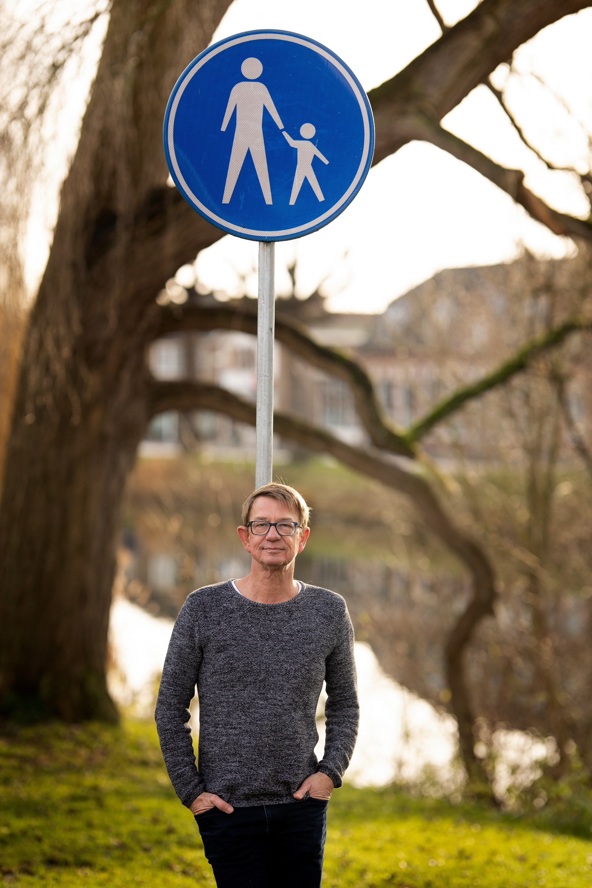
Verban nu je eenzaamheid
uit je leven !
www.ruudkorsuize.nl
info@ruudkorsuize.nl

